Slide 1
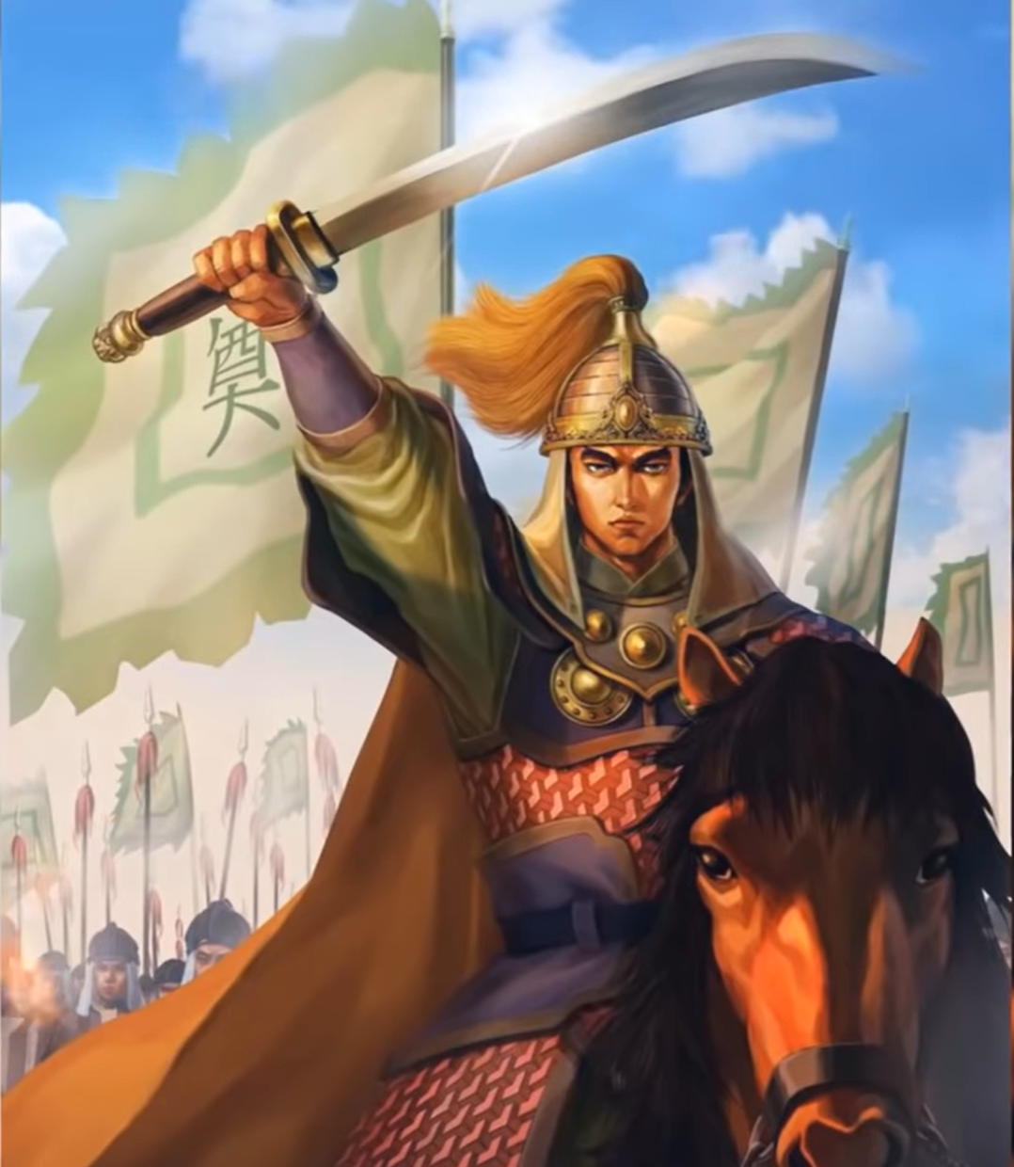
CHUYÊN ĐỀ VĂN 8:
Hướng dẫn học sinh
cách đọc- hiểu văn bản nghị luận

Slide 2





Bài dạy minh họa:
Tiết 26:
Hịch tướng sĩ

Slide 3

Đọc văn bản xác định luận đề,
chia bố cục, luận điểm
Tìm hiểu
tác giả,tác phẩm
01
02
03
Phân tích mối quan hệ
giữa luận cứ với luận điểm,
tìm hiểu nghệ thuật lập luận
Liên hệ, mở rộng
04
Các bước đọc- hiểu văn bản nghị luận

Slide 4
KHÁM PHÁ
VĂN BẢN
II
Hịch tướng sĩ
Hịch tướng sĩ
Hịch tướng sĩ
Hịch tướng sĩ
Hịch tướng sĩ
Hịch tướng sĩ
Hịch tướng sĩ
Hịch tướng sĩ

Slide 5
1. ĐẶT VẤN ĐỀ

Slide 6
Các cặp nhân vật
Mối quan hệ
Hành động
Cao Đế - Kỉ Tín
Vua – tôi
Kỉ Tín đem mình chết thay, cứu thoát Cao Đế
Chiêu Vương – Do Vu
Vua - tôi
Do Vu chìa lưng chịu giáo, che chở cho Chiêu Vương
Trí Bá – Dự Nhượng
Chủ - gia thần
Dự Nhượng nuốt than báo thù cho chủ
Tể Trang Công – Thân Khoái
Vua – tôi
Thân Khoái chặt tay chết theo nạn của vua
Đường Thái Tông – Kính Đức
Vua - tôi
Kính Đức phò Thái Tông thoát khỏi vòng vây
Cảo Khanh – An Lộc Sơn
Bề tôi – kẻ thù của vua
Cảo Khanh mắng Lộc Sơn để tỏ lòng trung nghĩa với vua
Vương Công Kiên – Nguyễn Văn Lộc
Chủ tướng
tì tướng
Nguyễn Văn Lộc chống quân Mông Kha
Cốt Đãi Ngột Lang – Xích Tu Tư
Chủ tướng
tì tướng
Xích Tu Tư xông vào nơi hiểm nguy đánh quân Nam Chiếu
Notes:
Giáo án của Thảo Nguyên 0979818956

Slide 7
Mục đích: Nhắc nhở các tướng sĩ ghi nhớ trách nhiệm của mình, khơi gợi lòng trung quân, ái quốc.
Điểm chung
của các cặp nhân vật lịch sử:
- Trung thành vì chủ
- Hết lòng vì nước

Slide 8
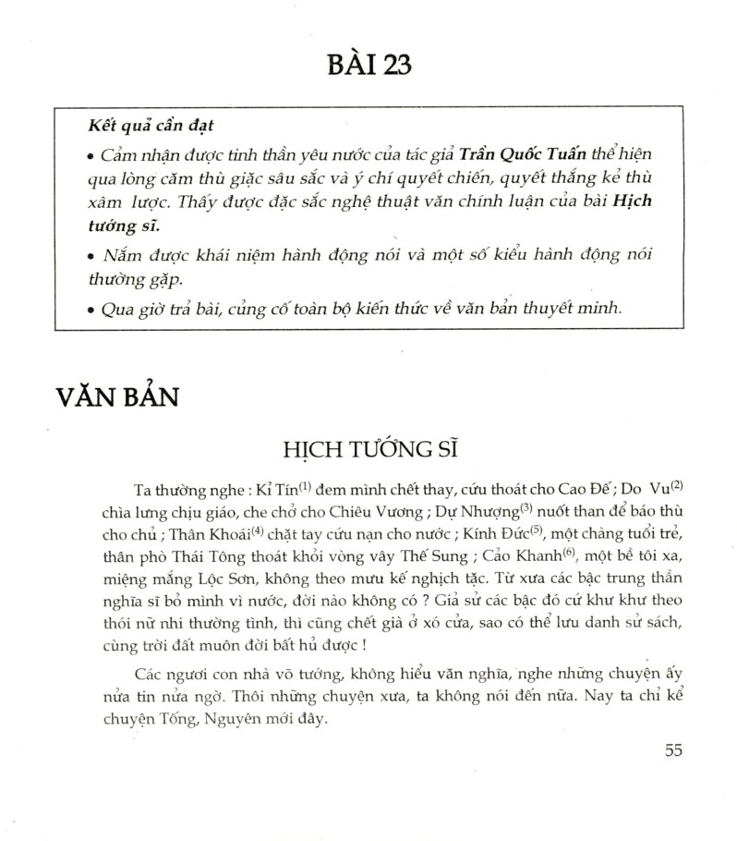
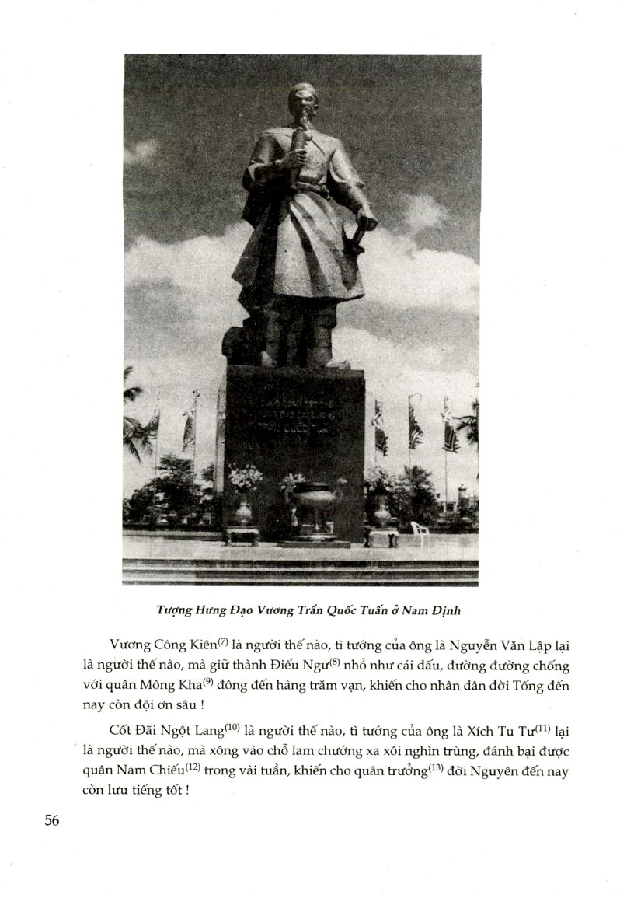
?
?

Slide 9
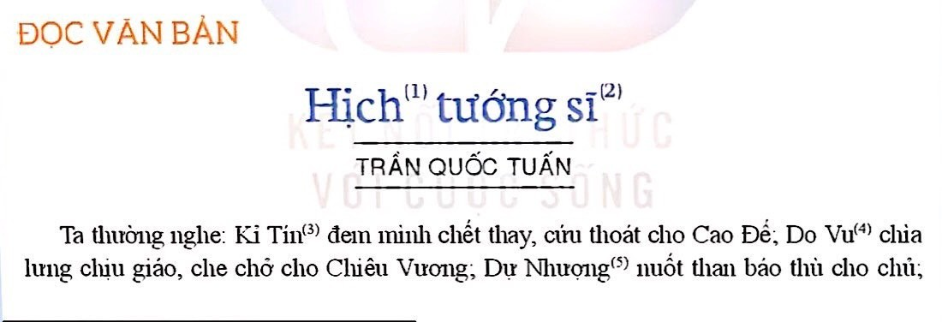
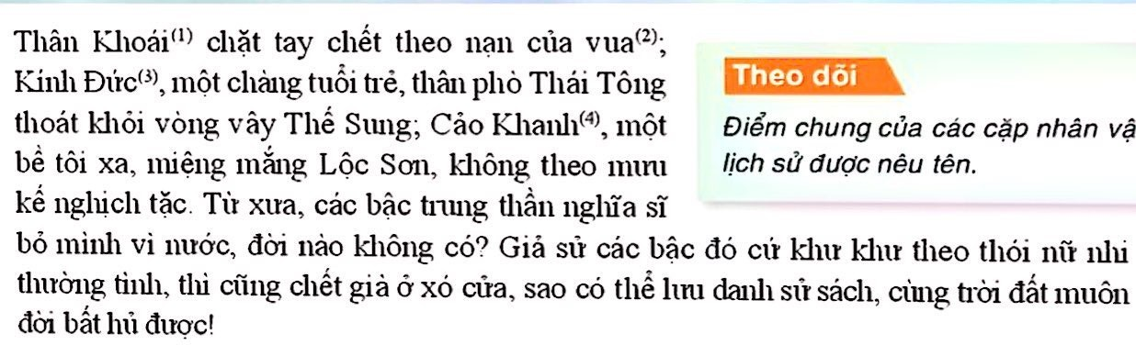
XƯA

Slide 10
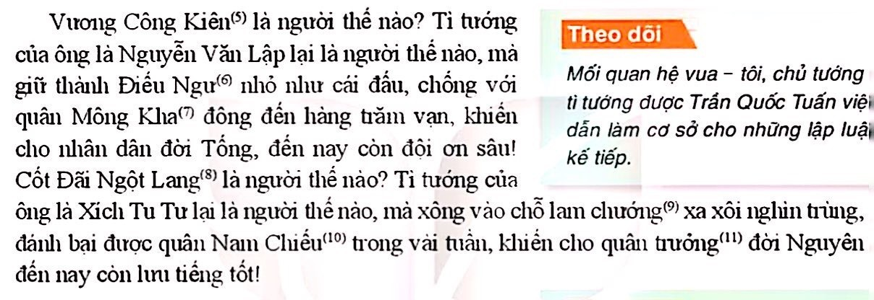
NAY

Slide 11
2. BÀN LUẬN
MỞ RỘNG VẤN ĐỀ

Slide 12
Nêu tội ác của giặc
Suy nghĩ của chủ tướng
Phân tích việc làm sai trái của tướng sĩ và chỉ ra việc đúng nên làm

Slide 13

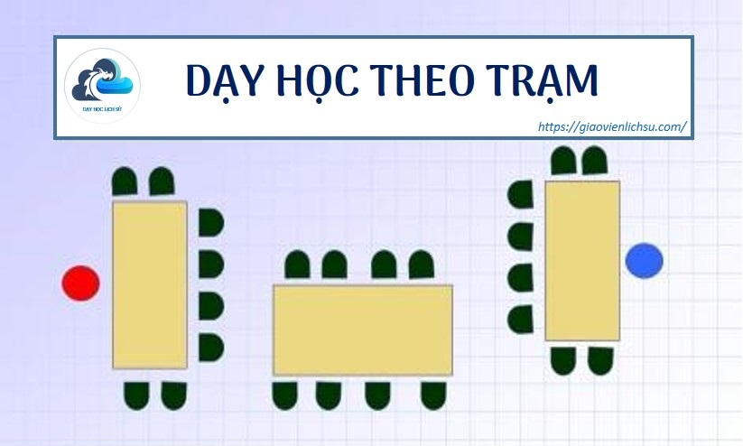
click here to add text click here to add text click here to add text click here to add text click here to add text click here to add text click here to add text click here to add text
click here to add text click here to add text click here to add text click here to add text click here to add text click here to add text click here to add text click here to add text

Slide 14

TRẠM 1 (Luận điểm 1): Tội ác của giặc
Câu 1: Tìm các lí lẽ và dẫn chứng tác giả nêu ra để lột tả sự ngang ngược và tội ác của giặc?
Câu 2: Tìm và chỉ ra những nét đặc sắc về nghệ thuật mà tác giả sử dụng trong đoạn văn triển khai luận điểm 1?
Câu 3: Phân tích mối quan hệ giữa luận cứ với luận điểm của đoạn văn trên?
1

Slide 15
a. Luận điểm 1: Tội ác của giặc
 | TỘI ÁC CỦA GIẶC
1. Dẫn chứng | Đi lại nghênh ngang ngoài đường, uốn lưỡi cú diều sỉ mắng triều đình, đem thân dê chó bắt nạt tể phụ, thác mệnh Hốt Tất Liệt mà đòi ngọc lụa, giả hiệu Vân Nam Vương để vét của kho có hạn
2. Lí lẽ | Thật khác nào như đem thịt mà nuôi hổ đói, sao cho khỏi để tai vạ về sau?
3. Nghệ thuật | Liệt kê, ẩn dụ, so sánh… Yếu tố biểu cảm gián tiếp
4. Mối quan hệ của 3 yếu tố trên với luận điểm | Làm sáng tỏ luận điểm: Vạch trần sự tham lam và dã tâm của giặc Mông- Nguyên

Slide 16
TRẠM 2 (Luận điểm 2): Suy nghĩ của chủ tướng
Câu 1: Tìm các lí lẽ và dẫn chứng tác giả nêu ra để nói lên nỗi lòng của mình ?
Câu 2: Tìm và chỉ ra những nét đặc sắc về nghệ thuật mà tác giả sử dụng trong đoạn văn triển khai luận điểm 2?
Câu 3: Phân tích mối quan hệ giữa luận cứ với luận điểm của đoạn văn trên?
2

Slide 17
b. Luận điểm 2: Suy nghĩ của chủ tướng
 | Những suy nghĩ của chủ tướng trước tình cảnh đất nước | Những suy nghĩ của chủ tướng về đạo thần chủ giữa mình và tướng sĩ
1. Dẫn chứng | - Tới bữa quên ăn, nửa đêm vỗ gối, ruột đau như cắt, nước mắt đầm đìa, căm tức chưa xả thịt lột da, nuốt gan uống máu quân thù - Nguyện trăm thân nghìn xác phơi ngoài nội cỏ, gói trong da ngữa | - Không có mặc thì cho áo - Không có ăn thì cho cơm - Quan nhỏ thì thăng chức - Lương ít thì cấp bổng - Đi thủy thì cho thuyền - Đi bộ thì cho ngựa - Cùng nhau chia ngọt sẻ bùi…
2. Lí lẽ |  | Cách đối đãi so với Vương Công Kiên, Cốt Đãi Ngột Lang không kém gì
3. Nghệ thuật | Liệt kê, nói quá, so sánh, ẩn dụ Yếu tố biểu cảm trực tiếp | Điệp ngữ, liệt kê, so sánh
4. Mối quan hệ của 3 yếu tố trên với luận điểm | Làm sáng tỏ luận điểm: Bộc lộ lòng yêu nước, căm thù giặc sâu sắc và ước nguyện hi sinh | Làm sáng tỏ luận điểm: Cho thấy được ân tình sâu nặng, sự quan tâm của chủ tướng với binh sĩ dưới quyền.

Slide 18
TRẠM 3 (Luận điểm 3):
Phân tích những việc làm sai trái của tướng sĩ
và chỉ ra việc nên làm
Câu 1: Tìm các lí lẽ và dẫn chứng tác giả nêu ra để nói lên nỗi lòng của mình ?
Câu 2: Tìm và chỉ ra những nét đặc sắc về nghệ thuật mà tác giả sử dụng trong đoạn văn triển khai luận điểm 2?
Câu 3: Phân tích mối quan hệ giữa luận cứ với luận điểm của đoạn văn trên?
3

Slide 19
c. Luận điểm 3: Phân tích những việc làm sai trái của tướng sĩ
và chỉ ra việc nên làm
 | Những việc làm sai của tướng sĩ | Những việc làm đúng mà tướng sĩ nên noi theo
1. Dẫn chứng | Nhìn chủ nhục không lo, nước nhục không thẹn, chỉ lo chọi gà, đánh bạc, làm giàu, quyến luyến vợ con… | Bêu đầu Hốt Tất Liệt, làm rữa thịt Vân Nam Vương
2. Lí lẽ | Chỉ ra hậu quả của những việc làm sai trái: Sự thất bại khi giặc đến, sự đau xót, tình cảnh thê thảm khi bị giặc bắt… | Chỉ ra kết quả của việc làm đúng: Lưu danh sử sách, tiếng thơ muôn đời
3. Nghệ thuật | Liệt kê, điệp ngữ cấu trúc Yếu tố biểu cảm | Liệt kê, điệp ngữ
4. Mối quan hệ của 3 yếu tố trên với luận điểm | Làm sáng tỏ luận điểm: Chỉ rõ thái độ thờ ơ, vô trách nhiệm của tướng sĩ | Làm sáng tỏ luận điểm

Slide 20
THANK
YOU

Slide 21
click here to add text click here to add text click here to add text click here to add text

Slide 22
click here to add text click here to add text click here to add text click here to add text
click here to add text click here to add text click here to add text click here to add text
click here to add text click here to add text click here to add text click here to add text
click here to add text click here to add text click here to add text click here to add text

Slide 23

ADD TITLE TEXT
click here to add text click here to add text click here to add text click here to add text
ADD TITLE TEXT
ADD TITLE TEXT
click here to add text click here to add text click here to add text click here to add text
click here to add text click here to add text click here to add text click here to add text

Slide 24
ADD TITLE TEXT
ADD TITLE TEXT
ADD TITLE TEXT
click here to add text click here to add text click here to add text click here to add text
click here to add text click here to add text click here to add text click here to add text
click here to add text click here to add text click here to add text click here to add text

